Slide 1
CIVIS F24
Richiesta modifica delega F24
Osservatorio regionale
23 novembre 2015

Slide 2
Il servizio CIVIS F24
Il servizio CIVIS F24 permette a cittadini e intermediari di:
chiedere la modifica dei dati della delega di pagamento modello F24;
conoscere in tempi rapidi l’esito della lavorazione della propria istanza sempre tramite canale telematico.
Correggere a monte la gran parte degli errori generalmente commessi nella compilazione del modello F24
2

Slide 3
Utilizzo del servizio CIVIS F24
E’ possibile presentare la richiesta di modifica a condizione che la delega:
risulti già acquisita nella banca dati dell’Anagrafe Tributaria;
riguardi tributi gestiti dall’Agenzia;
sia stata presentata negli ultimi tre anni solari antecedenti l’anno della richiesta
es. entro il 2015 puoi richiedere la modifica degli F24 versato dopo il 1° gennaio 2012
i tributi da modificare non siano già abbinati o in corso di abbinamento
3

Slide 4
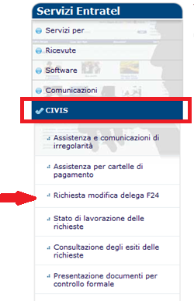
Dove si trova il link al servizio
Per accedere al servizio
CIVIS F24 è necessario essere abilitati ai servizi telematici dell’Agenzia delle entrate
4

Slide 5
Le fasi di CIVIS F24
Le fasi del processo sono:
RICERCA e VISUALIZZAZIONE della delega
MODIFICA la delega
INVIO della richiesta - ricezione protocollo di accettazione
ESITO DELLA LAVORAZIONE
Richiesta accolta
Richiesta parzialmente accolta
Richiesta rifiutata
Richiesta non trattabile
Con l’indicazione delle motivazioni per cui non è stato possibile accogliere la richiesta
5

Slide 6
Ricerca F24 da modificare - 1
La prima operazione da compiere è la ricerca del F24 da modificare
Agli intermediari è richiesta:
l’indicazione del codice fiscale del contribuente
una dichiarazione sostitutiva ai sensi dell’art. 47 D.P.R. 445/2000
6

Slide 7
Ricerca F24 da modificare - 2
Per agevolare l’utente sono previsti due criteri di ricerca alternativi:
per le deleghe inviate in modalità telematica: protocollo telematico e progressivo. Entrambi si trovano sulla ricevuta telematica rilasciata al momento dell’invio del file telematico o all’interno del Cassetto fiscale, in corrispondenza della delega che si vuole modificare
per tutte le altre deleghe (cartecee, home banking, ecc.):
data versamento
saldo delega
codice ente: codice dell’ente presso il quale è stata presentata la delega (codice ABI, codice Agente della riscossione, codice Poste Italiane S.p.A., «99999» in caso di delega internet a saldo zero)
7

Slide 8
Ricerca F24 da modificare - 3
È importante sapere che la richiesta è consentita solo se, in base ai criteri di ricerca indicati, esiste una sola delega di pagamento
In presenza di deleghe duplicate non è possibile inserire la richiesta di modifica.
8

Slide 9
Visualizzazione F24 - 1
Individuato il modello da modificare, cliccando su «visualizza»
appare l’elenco dei tributi presenti in delega
9

Slide 10
Visualizzazione F24 - 2
In relazione alla stessa delega è possibile inoltrare più di una richiesta di modifica, ma solo se la richiesta precedente è stata già lavorata.
Un messaggio comunica all’utente la presenza di una richiesta non ancora conclusa.
10

Slide 11
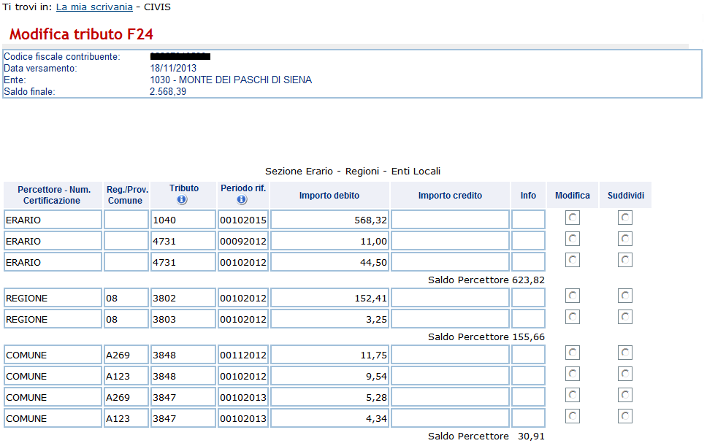
Per modificare la delega F24, si clicca su «modifica»
Visualizzazione F24 - 3
11

Slide 12
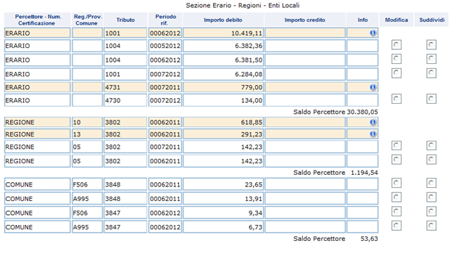
Scelta dell’operazione
Le operazioni possibili sono: modifica e suddividi
12

Slide 13
Opzione «modifica» tributo - 1
E’ possibile modificare solo i tributi gestiti dall’Agenzia.
Sono pertanto esclusi:
i contributi/tributi delle sezioni INPS e altri enti previdenziali e assistenziali,
i tributi della sezione IMU e altri enti locali.
13

Slide 14
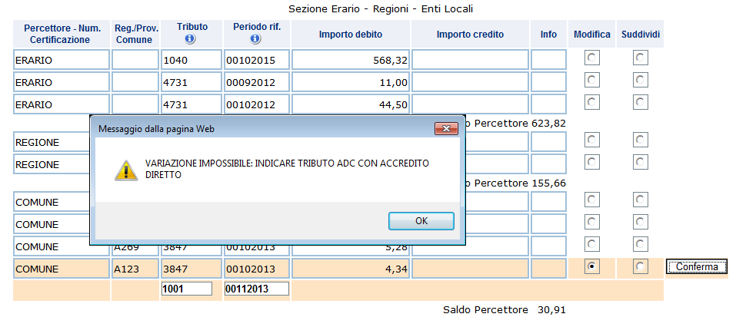
Opzione «modifica» tributo - 1
Per l’addizionale comunale è possibile modificare:
il periodo di riferimento
e il codice tributo.
Le variazioni consentite sono unicamente quelle in cui si sostituisce il codice dell’addizionale comunale con un equivalente codice riferito sempre all’addizionale comunale.
14

Slide 15
Opzione «modifica» tributo - 2
Selezionando l’opzione modifica si apre la finestra
è possibile modificare il codice tributo, il mese e l’anno di riferimento, il numero rata
è possibile modificare un codice tributo erariale in un codice tributo regionale e viceversa
non è possibile modificare gli importi a debito versati né gli importi a credito compensati
15

Slide 16
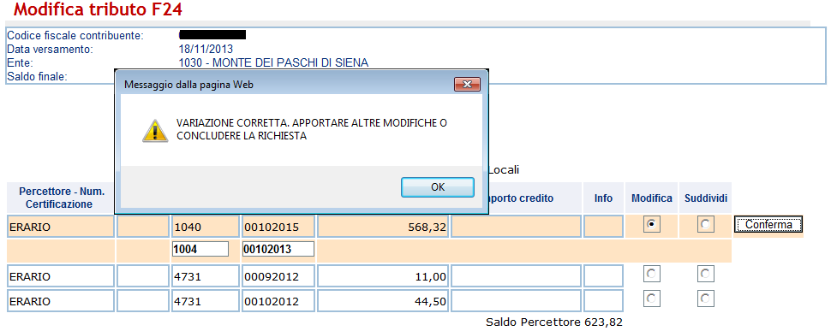
Opzione «modifica» tributo - 2
Dopo aver inserito le variazioni richieste clicca
verifica la correttezza formale delle modifiche inserite
16
Notes:
Cosa si intende per correttezza formale? Ad esempio, viene verificata l’esistenza del codice tributo e segnalato se il codice tributo inserito non è coerente con il formalismo del periodo di riferimento.

Slide 17
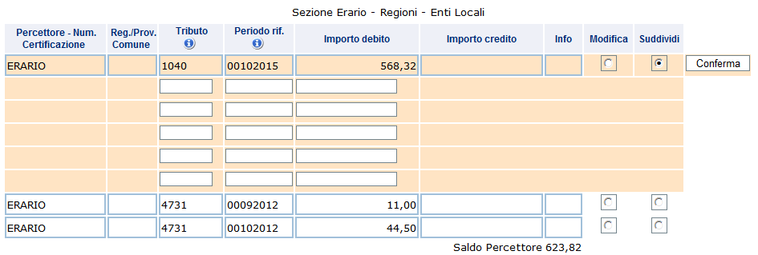
Opzione suddividi - 1
Selezionando l’opzione suddividi si apre la finestra
è possibile suddividere sia gli importi a debito che quelli a credito in un numero massimo di 5 tributi/righe
17

Slide 18
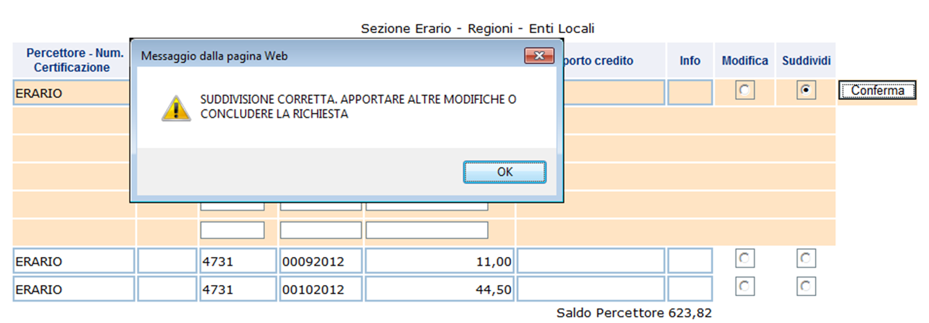
Opzione suddividi - 2
Dopo aver inserito le variazioni richieste clicca
e verifica la correttezza formale delle modifiche inserite e la congruità degli importi
18

Slide 19
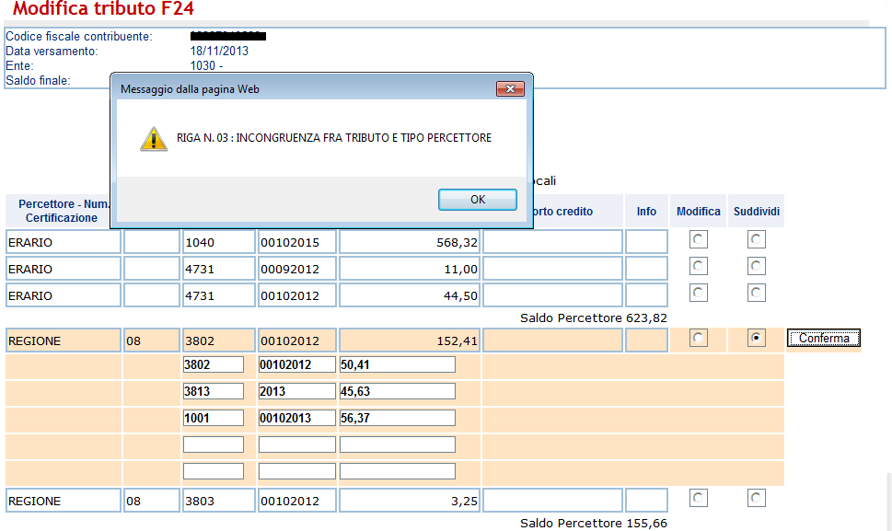
Opzione suddividi - 3
È importante sapere che:
quando viene selezionata l’opzione suddividi non è possibile modificare un codice tributo erariale in un codice tributo regionale e viceversa
19

Slide 20
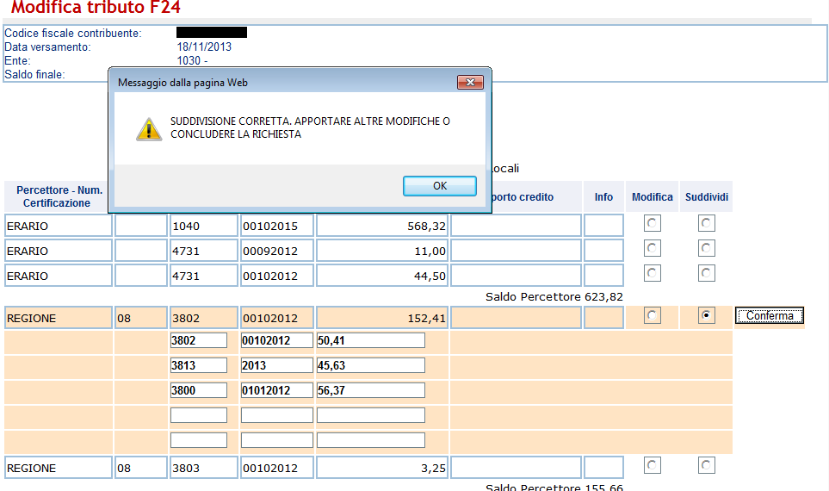
Opzione suddividi - 3
In questo caso occorre quindi:
selezionare l’opzione suddividi senza modificare il codice tributo
istanza n. 1
2) selezionare l’opzione modifica e inserire il codice tributo
prescelto
istanza n. 2
20
Notes:
(ovvero utilizzando un codice tributo affine in base al soggetto percettore)
Ad esempio da 1001 a 1004 (da ritenute su redditi di lavoro dipendente a ritenute su redditi derivanti da collaborazioni coordinate e continuative)

Slide 21
Aiuto alla compilazione della form
Selezionare l’icona presente nelle colonne «Tributo e «Periodo rif.»
http://www1.agenziaentrate.gov.it/documentazione/versamenti/codici/ricerca/index.htm
21

Slide 22
Ultimato l’inserimento, è possibile apportare altre modifiche o concludere la richiesta. Se sono stati inseriti dati non corretti è possibile: - annullare singole operazioni
Conclusione della richiesta - 1
22

Slide 23
- annullare tutte le modifiche inserite
Conclusione della richiesta - 1
23

Slide 24
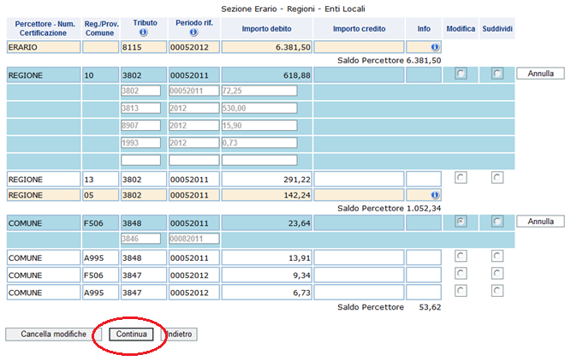
Dopo aver ultimato le correzioni seleziona «Continua»
Conclusione della richiesta - 2
24

Slide 25
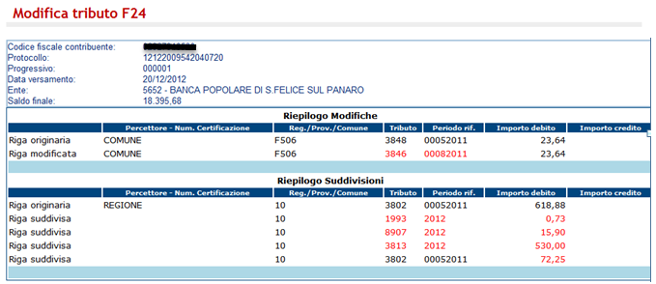
Nella pagina seguente…
Invio della richiesta
viene proposto un riepilogo delle variazioni richieste, evidenziando in rosso le differenze rispetto alla riga originaria
25

Slide 26
Invio della richiesta - 2
sono richieste alcune informazioni
motivazione (scelta nel menù a tendina)
indirizzo mail (per ricevere via mail o via sms l’avviso della conclusione della richiesta ricorda di selezionare il campo)
nominativo di riferimento
La richiesta è pronta per essere inviata
26
Notes:
(i campi obbligatori sono contrassegnati dall’asterisco)

Slide 27
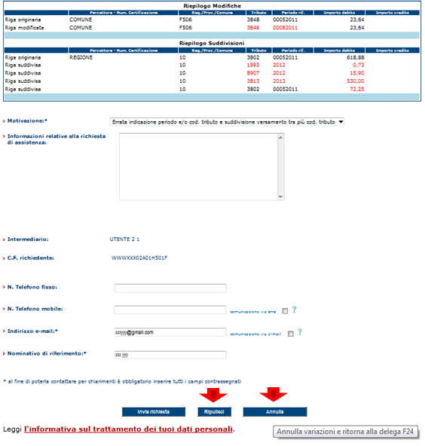
Invio della richiesta - 3
Se sono presenti errori è possibile:
cancellare i dati inseriti nei campi presenti nella pagina utilizzando il tasto “Ripulisci”
annullare le operazioni e ritornare alla delega utilizzando il tasto “Annulla”.
27

Slide 28
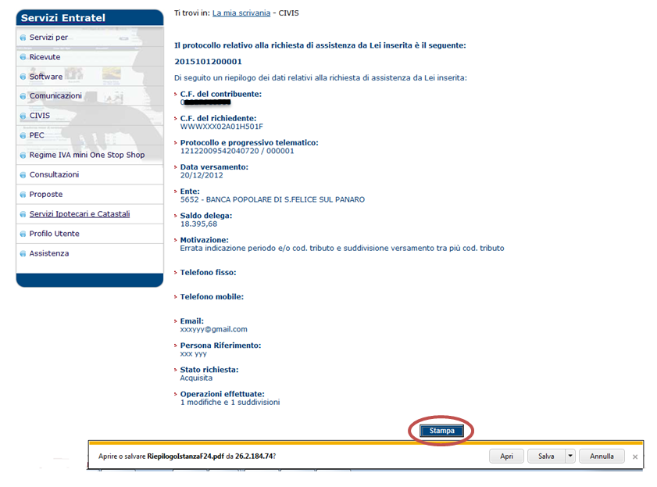
Subito dopo l’utente riceve il protocollo di accettazione e visualizza il riepilogo della richiesta, che può essere stampato o salvato in formato pdf
28

Slide 29
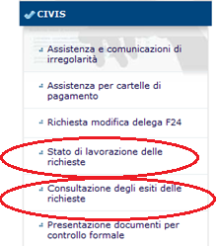
Le fasi successive….
Per la gestione delle fasi successive è previsto l’utilizzo delle linee di menù già utilizzate per l’assistenza per comunicazioni/avvisi telematici e per le cartelle di pagamento
29

Slide 30
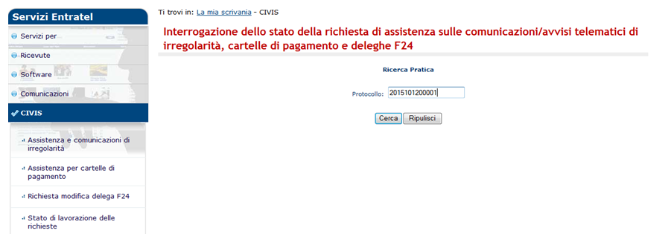
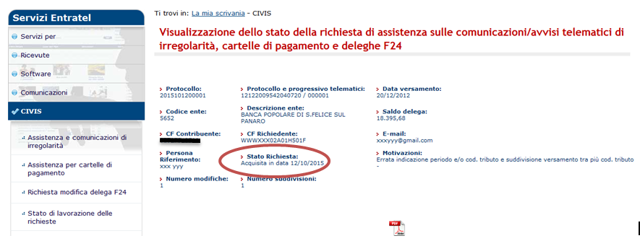
Digitando nell’apposito campo il numero di protocollo CIVIS è possibile seguire l’iter di lavorazione della richiesta
Stato della lavorazione
30

Slide 31
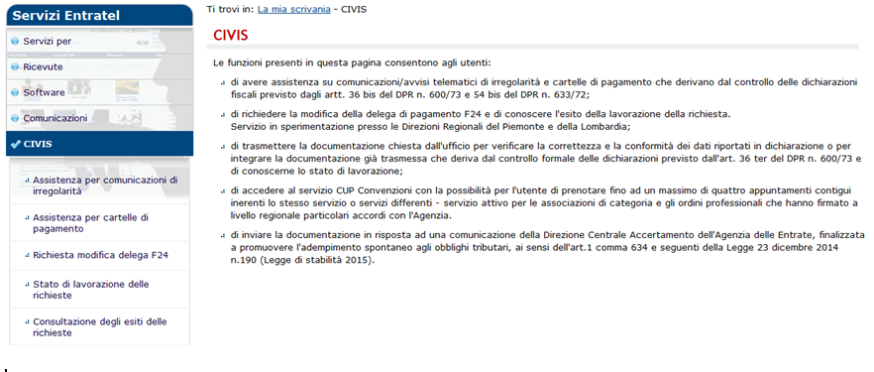
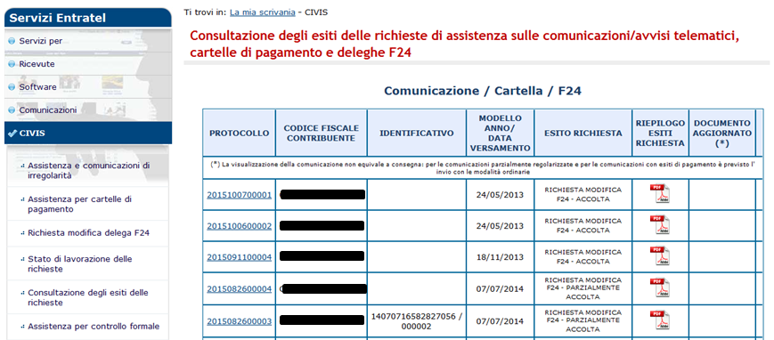
Per conoscere l’esito della richiesta utilizzare il link “Consultazione degli esiti delle richieste”.
Esito della richiesta - 1
31

Slide 32
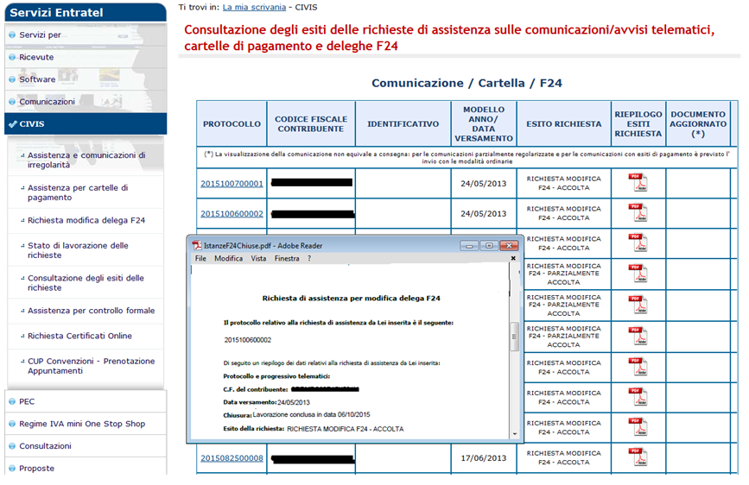
Selezionare l’icona per visualizzare, stampare e salvare il riepilogo degli esiti della richiesta
Esito della richiesta - 2
32

Slide 33
CIVIS F24 PRESENTATI NEL 2015
Domicilio fiscale contribuente: EMILIA ROMAGNA
Periodo di rilevazione: dal 22-10-2015 al 17-11-2015
Ufficio di lavorazione | RICHIESTA MODIFICA F24 ACCOLTA | RICHIESTA MODIFICA F24 NON TRATTABILE – PRESENZA DI ABBINAMENTO | RICHIESTA MODIFICA F24 PARZIALMENTE ACCOLTA | RICHIESTA MODIFICA F24 RIFIUTATA | RICHIESTA MODIFICA F24 NON TRATTABILE | RETTIFICA F24
EMILIA ROMAGNA | 409 | 1 | 3 | 40 | 16 | 469
ALTRE REGIONI | 147 | 6 | 0 | 36 | 34 | 223
Totale Lavorazioni Ufficio | 558 | 7 | 3 | 76 | 51 | 695
LAVORAZIONE AUTOMATIZZATA | 898 |  |  |  |  | 898
Totale Istanze modifica F24 | 1.456 | 7 | 3 | 76 | 51 | 1.593
33

Slide 34
CIVIS F24 DP LAVORAZIONE 2015
Periodo di rilevazione: dal 22-10-2015 al 17-11-2015
Numero Richieste | RICHIESTA MODIFICA F24 ACCOLTA | RICHIESTA MODIFICA F24 NON TRATTABILE – PRESENZA DI ABBINAMENTO | RICHIESTA MODIFICA F24 PARZIALMENTE ACCOLTA | RICHIESTA MODIFICA F24 RIFIUTATA | RICHIESTA MODIFICA F24 NON TRATTABILE | Totale
D.P. BOLOGNA | 213 | 1 | 2 | 19 |  | 235
D.P. FERRARA | 50 |  | 1 |  | 8 | 59
D.P. FORLI'- CESENA | 30 |  |  | 1 | 1 | 32
D.P. MODENA | 104 |  | 2 | 16 | 10 | 132
D.P. PARMA | 54 | 1 |  | 2 | 1 | 58
D.P. PIACENZA | 32 |  |  | 1 | 1 | 34
D.P. RAVENNA | 21 |  |  | 6 | 3 | 30
D.P. REGGIO NELL'EMILIA | 41 |  |  | 2 | 5 | 48
D.P. RIMINI | 40 | 1 |  |  | 1 | 42
EMILIA ROMAGNA | 585 | 3 | 5 | 47 | 30 | 670
34

